Slide 1


УРОК №14-15
Flexbox.
Многострочный

Slide 2

FLEXBOX
CSS flexbox (Flexible Box Layout Module) — модуль макета гибкого контейнера — представляет собой способ компоновки элементов. В основе flexbox лежит идея оси.
Flexbox состоит из flex-контейнера — родительского контейнера и flex-элементов — дочерних блоков. Дочерние элементы могут выстраиваться в строку или столбик, а оставшееся свободное пространство распределяется между ними различными способами.

Slide 3
FLEXBOX
Для контейнера нужно прописать свойство.
display: flex;

Slide 4
ОСИ
Одним из основных понятий в fleхbox являются оси.
Главной осью flex-контейнера является направление, в соответствии с которым располагаются все его дочерние элементы.
Поперечной осью называется направление, перпендикулярное главной оси.
Направление главной оси flex-контейнера можно задавать, используя базовое css свойство flex-direction.
row, row-reverse, column, column-reverse

Slide 5
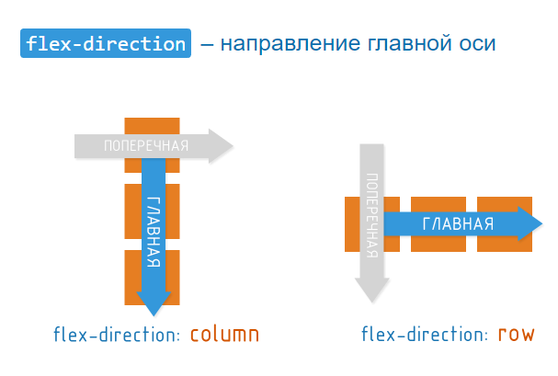

Slide 6
JUSTIFY-CONTENT – ВЫРАВНИВАНИЕ ПО ГЛАВНОЙ ОСИ
Css свойство justify-content определяет то, как будут выровнены элементы вдоль главной оси.
Доступные значения justify-content:
flex-start (значение по умолчанию) : блоки прижаты к началу главной оси.
flex-end: блоки прижаты к концу главной оси.
center: блоки располагаются в центре главной оси.
space-between: первый блок располагается в начале главной оси, последний блок – в конце, все остальные блоки равномерно распределены в оставшемся пространстве.
space-around: все блоки равномерно распределены вдоль главной оси, разделяя все свободное пространство поровну.

Slide 7
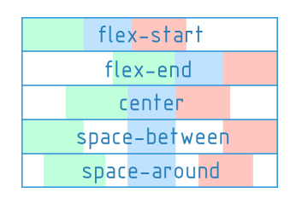

Slide 8
ALIGN-ITEMS – ВЫРАВНИВАНИЕ ПО ПОПЕРЕЧНОЙ ОСИ
Css свойство align-items определяет то, как будут выровнены элементы вдоль поперечной оси.
Доступные значения align-items:
flex-start: блоки прижаты к началу поперечной оси
flex-end: блоки прижаты к концу поперечной оси
center: блоки располагаются в центре поперечной оси
baseline: блоки выровнены по их baseline
stretch (значение по умолчанию) : блоки растянуты, занимая все доступное место по поперечной оси, при этом все же учитываются min-width/max-width, если таковые заданы.

Slide 9
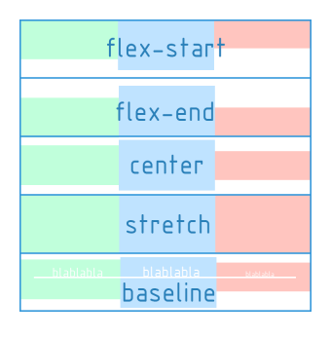

Slide 10
СSS свойства flex-direction, justify-content, align-items должны применяться непосредственно к flex-контейнеру, а не к его дочерним элементам.

Slide 11
ДЕМО
https://html5.by/blogdemo/flexbox/flex-direction-align-justify.html

Slide 12
ДОПОЛНИТЕЛЬНО
https://flexboxfroggy.com/

Slide 13
МНОГОСТРОЧНАЯ ОРГАНИЗАЦИЯ БЛОКОВ ВНУТРИ FLEX-КОНТЕЙНЕРА
flex-wrap
Доступные значения flex-wrap:
nowrap (значение по умолчанию) : блоки расположены в одну линию слева направо (в rtl справа налево)
wrap: блоки расположены в несколько горизонтальных рядов (если не помещаются в один ряд). Они следуют друг за другом слева направо (в rtl справа налево)
wrap-reverse: то-же что и wrap, но блоки располагаются в обратном порядке.

Slide 14
МНОГОСТРОЧНАЯ ОРГАНИЗАЦИЯ БЛОКОВ ВНУТРИ FLEX-КОНТЕЙНЕРА
flex-flow – удобное сокращение для flex-direction + flex-wrap
По сути, flex-flow предоставляет возможность в одном свойстве описать направление главной и многострочность поперечной оси. По умолчанию flex-flow: row nowrap.
flex-flow: <‘flex-direction’> || <‘flex-wrap’>

Slide 15
МНОГОСТРОЧНАЯ ОРГАНИЗАЦИЯ БЛОКОВ ВНУТРИ FLEX-КОНТЕЙНЕРА
align-content
Доступные значения align-content:
flex-start: ряды блоков прижаты к началу flex-контейнера.
flex-end: ряды блоков прижаты к концу flex-контейнера
center: ряды блоков находятся в центре flex-контейнера
space-between: первый ряд блоков располагается в начале flex-контейнера, последний ряд блоков блок – в конце, все остальные ряды равномерно распределены в оставшемся пространстве.
space-around: ряды блоков равномерно распределены в от начала до конца flex-контейнера, разделяя все свободное пространство поровну.
stretch (значение по умолчанию): Ряды блоков растянуты, дабы занять все имеющееся пространство.

Slide 16
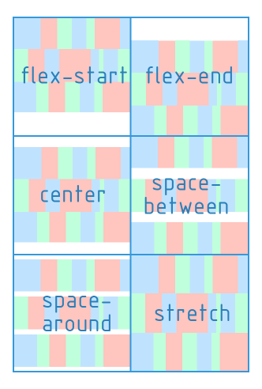
МНОГОСТРОЧНАЯ ОРГАНИЗАЦИЯ БЛОКОВ ВНУТРИ FLEX-КОНТЕЙНЕРА

Slide 17
CSS правила для дочерних элементов flex-контейнера (flex-блоков)
flex-basis – базовый размер отдельно взятого flex-блока
Задает изначальный размер по главной оси для flex-блока до того, как к нему будут применены преобразования, основанные на других flex-факторах. Может быть задан в любых единицах измерения длинны (px, em, %, …) или auto(по умолчанию). Если задан как auto – за основу берутся размеры блока (width, height), которые, в свою очередь, могут зависеть от размера контента, если не указаны явно.

Slide 18
CSS правила для дочерних элементов flex-контейнера (flex-блоков)
flex-grow – “жадность” отдельно взятого flex-блока.
Определяет то, на сколько отдельный flex-блок может быть больше соседних элементов, если это необходимо. flex-grow принимает безразмерное значение ( по умолчанию 0).
Если все flex-блоки внутри flex-контейнера имеют flex-grow:1, то они будут одинакового размера.
Если один из них имеет flex-grow:2, то он будет в 2 раза больше, чем все остальные.

Slide 19
CSS правила для дочерних элементов flex-контейнера (flex-блоков)
flex-shrink – фактор “сжимаемости” отдельно взятого flex-блока.
Определяет, насколько flex-блок будет уменьшаться относительно соседних эдементов внутри flex-контейнера в случае недостатка свободного места. По умолчанию равен 1.
flex – короткая запись для свойств flex-grow, flex-shrink и flex-basis
flex: none | [ <'flex-grow'> <'flex-shrink'>? || <'flex-basis'> ]

Slide 20
CSS правила для дочерних элементов flex-контейнера (flex-блоков)
order – порядок следования отдельно взятого flex-блока внутри flex-контейнера.
По умолчанию все блоки будут следовать друг за другом в порядке, заданном в html. Однако этот порядок можно изменить с помощью свойства order. Оно задается целым числом и по умолчанию равно 0.
Значение order не задает абсолютную позицию элемента в последовательности. Оно определяет вес позиции элемента.

Slide 21
ДОПОЛНИТЕЛЬНЫЕ ССЫЛКИ
https://developer.mozilla.org/ru/docs/Learn/CSS/CSS_layout/Flexbox
https://html5book.ru/css3-flexbox/
https://html5.by/blog/flexbox/

Slide 22
Конец
ПОСЛЕСЛОВИЕ
Давайте подведем итоги урока!
Чему мы научились? Что мы использовали?
К чему мы пришли?

